Slide 1
Análise de vulnerabilidades no bWAPP
Acadêmico: Gustavo Henrique Stahl Müller
Professor: Fabrício Bortoluzzi
Disciplina de Segurança de Sistemas Computacionais

Slide 2
Agenda
Vulnerabilidades
Análise de gravidade

Slide 3
Vulnerabilidades
Foram estudadas 8 vulnerabilidades no bWAPP. São elas:
Injeção SQL;
Injeção de comandos de SO;
Upload de arquivos sem restrições;
XSS (persistente);
Denial of service (Large Chunk Size);
CSRF (mudança de senha);
IDOR (Insecure Direct Object Reference);
XML XXE (External Entity Attacks);

Slide 4
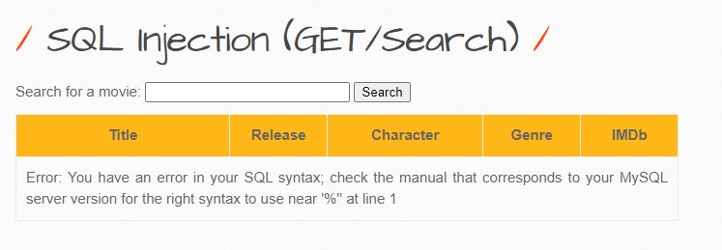
Injeção SQL
Pode ser aplicada na página de procura por filmes;
Primeiramente, a página imprime diretamente erros de SQL:

Slide 5
Injeção SQL
É possível realizar um UNION SELECT para selecionar dados da tabela de usuários (users).
Basta que a quantidade de colunas selecionadas seja igual à 7, para que o UNION funcione;
Por exemplo:
’ UNION SELECT id,login,password,email,secret,NULL,NULL FROM users WHERE ’%’ = ’

Slide 6
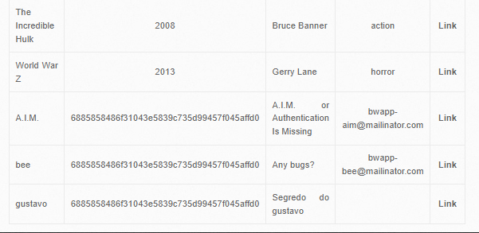
Injeção SQL
’ UNION SELECT id,login,password,email,secret,NULL,NULL FROM users WHERE ’%’ = ’

Slide 7
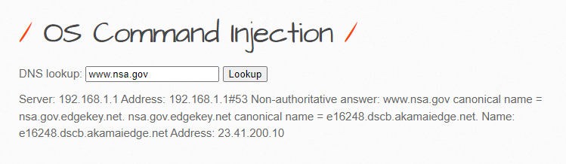
Injeção de comandos de SO
Possível na página de lookup DNS;

Slide 8
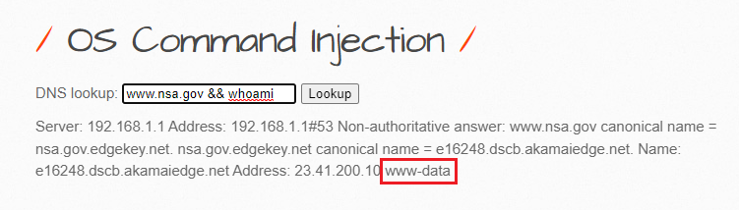
Injeção de comandos de SO
Digitando o texto www.nsa.gov && whoami:

Slide 9
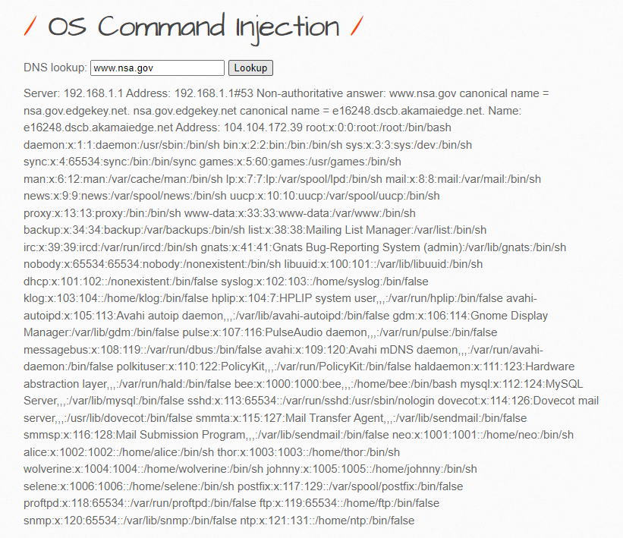
Injeção de comandos de SO
Digitando o texto www.nsa.gov && cat /etc/passwd:

Slide 10
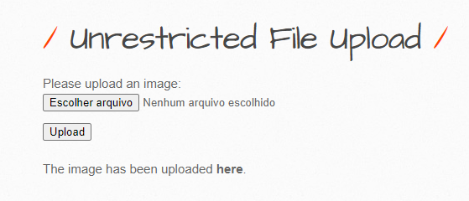
Upload de arquivos sem restrições
Possível na página de upload de imagens:

Slide 11
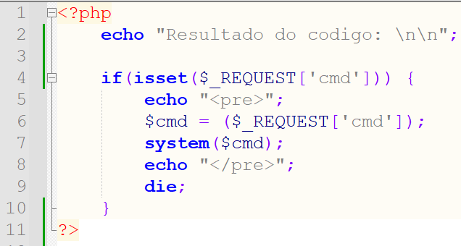
Upload de arquivos sem restrições
Upload do seguinte arquivo .php (arquivoMalicioso.php):

Slide 12
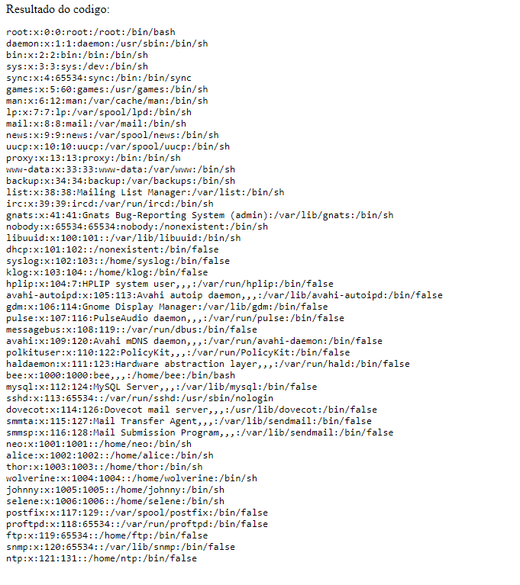
Upload de arquivos sem restrições
Requisição à “/bWAPP/images/arquivoMalicioso.php?code=cat%20/etc/passwd".

Slide 13
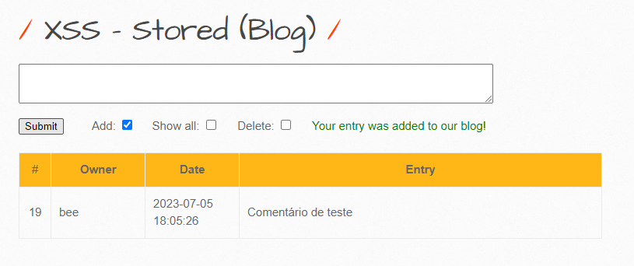
XSS (persistente)
Possível na página de blog:

Slide 14
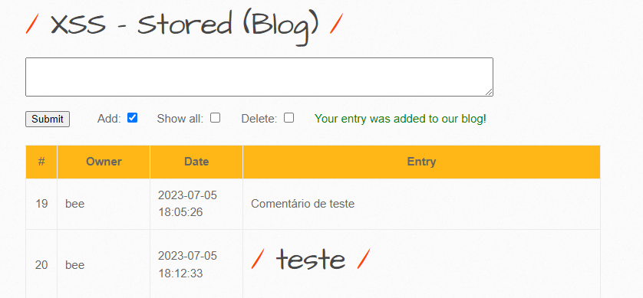
XSS (persistente)
Injeção de HTML é possível. Logo, é possível injetar tags <script>:

Slide 15
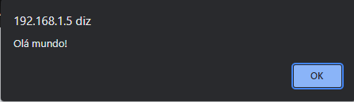
XSS (persistente)
Postagem do comentário "Script de olá: <script>alert("Olá mundo!")</script>".
Esse código é executado para todos os clientes que abrem a página.

Slide 16
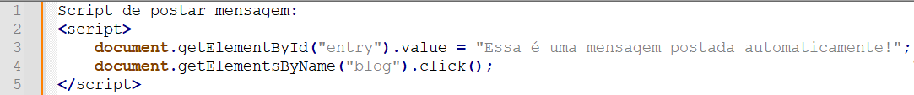
XSS (persistente)
Postagem do comentário abaixo permite a postagem automática de comentários no nome de outros usuários;
Todos os clientes que veem esse comentário postam uma mensagem em seu nome.

Slide 17
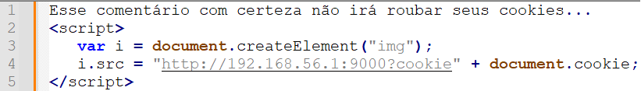
XSS (persistente)
Postagem do comentário abaixo rouba os cookies dos clientes e envia eles para o hacker.
Isso permite roubar o ID da sessão, que permite que o hacker faça ações no site em nome do usuário do cookie roubado.

Slide 18
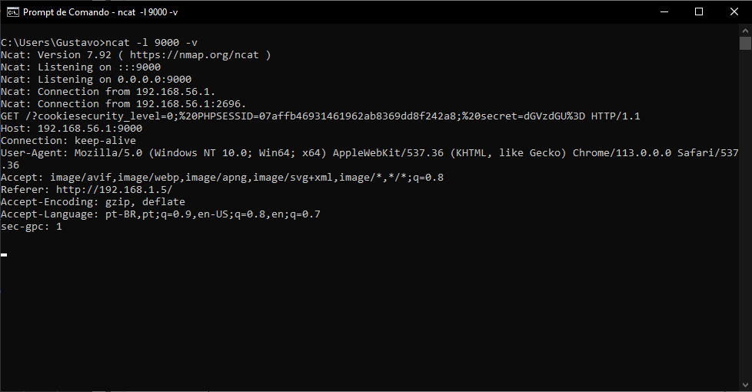
XSS (persistente)
O hacker pode executar o comando “ncat -l 9000 -v” para ouvir por requisições contendo os cookies dos usuários:

Slide 19
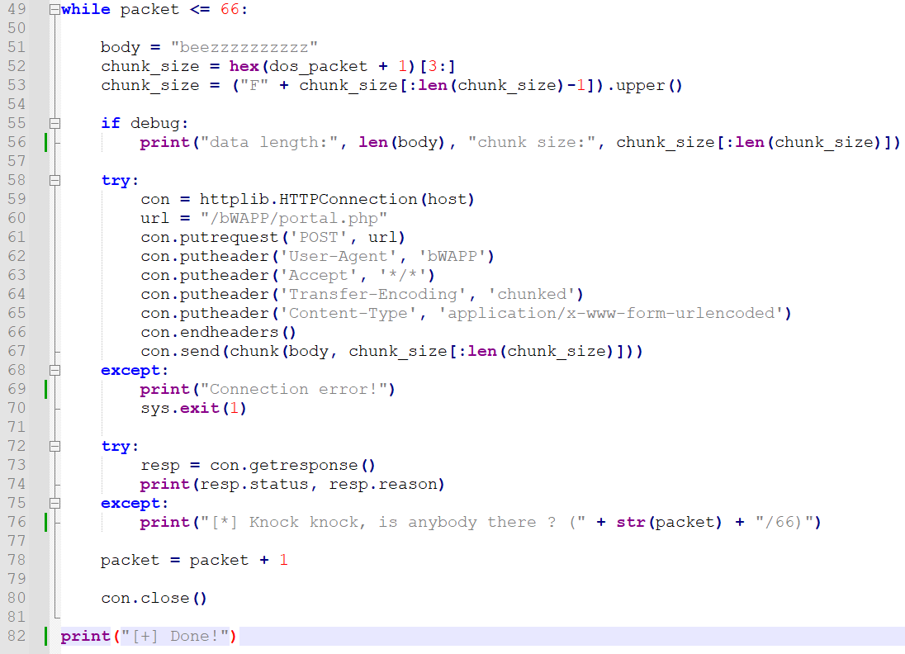
Denial of Service (large chunk size)
Basta executar um script em python que envia muitos pacotes para a porta 8080, que é onde o nginx está servindo;
Site se torna inutilizável.

Slide 20
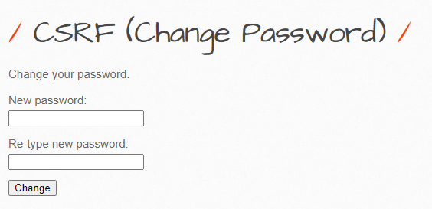
CSRF (mudança de senha)
Possível na tela de mudança de senha;

Slide 21
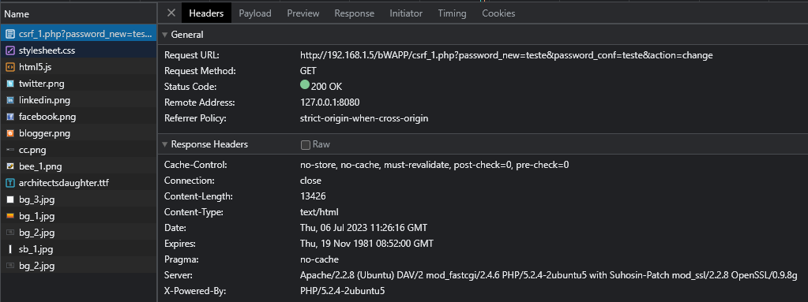
CSRF (mudança de senha)
Requisição de troca de senha envia os dados em query string, visíveis para todos;

Slide 22
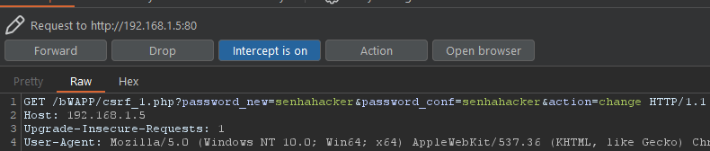
CSRF (mudança de senha)
Possível interceptar o pacote e forjar uma requisição, para trocar a senha para um valor arbitrário.

Slide 23
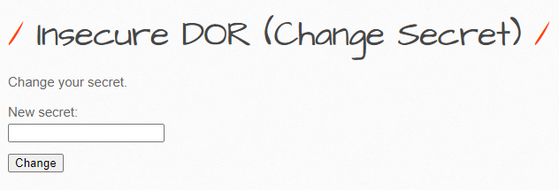
IDOR (Insecure Direct Object Reference)
Possível na página de mudança de segredo;

Slide 24
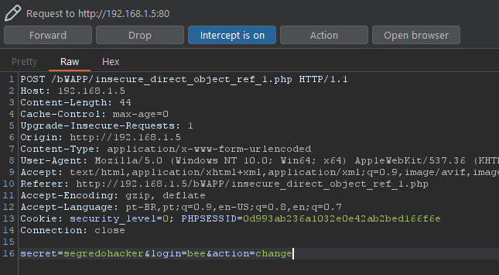
IDOR (Insecure Direct Object Reference)
Possível interceptar o pacote e forjar uma requisição, para trocar o segredo para um valor arbitrário. Além disso, é possível mudar o usuário que terá sua senha alterada.

Slide 25
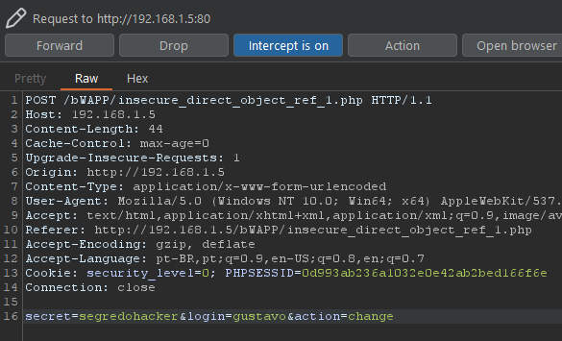
IDOR (Insecure Direct Object Reference)
Possível interceptar o pacote e forjar uma requisição, para trocar o segredo para um valor arbitrário. Além disso, é possível mudar o usuário que terá sua senha alterada.

Slide 26
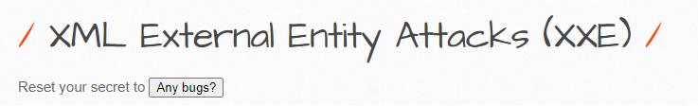
XML XXE (External entity attacks)
Possível na página de resetar um segredo;

Slide 27
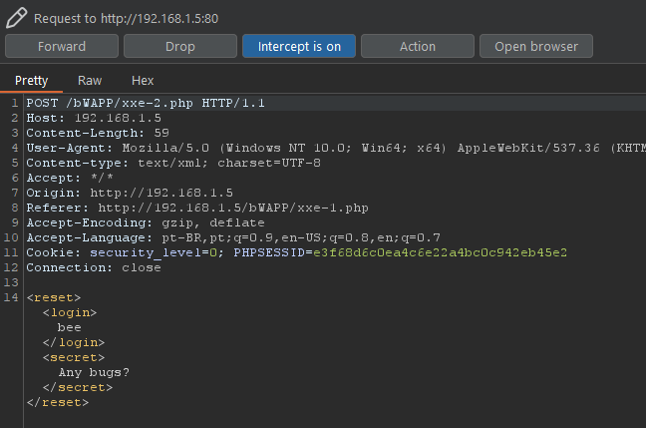
XML XXE (External entity attacks)
Corpo da requisição é um documento XML. É possível adicionar entidades externas que referenciam arquivos do servidor.

Slide 28
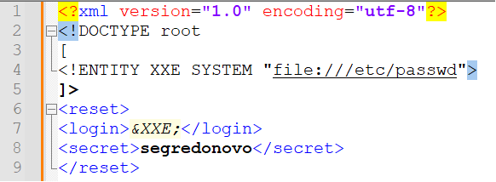
XML XXE (External entity attacks)
Corpo da requisição é um documento XML. É possível adicionar entidades externas que referenciam arquivos do servidor.

Slide 29
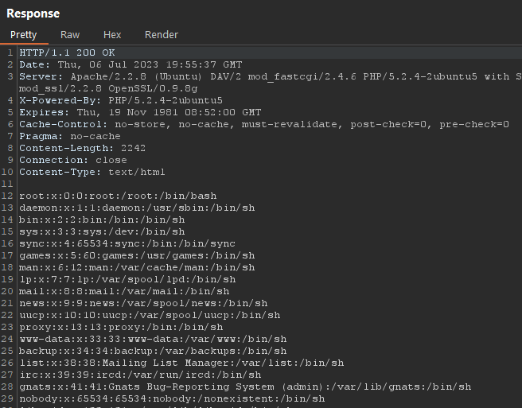
XML XXE (External entity attacks)
Corpo da requisição é um documento XML. É possível adicionar entidades externas que referenciam arquivos do servidor.

Slide 30
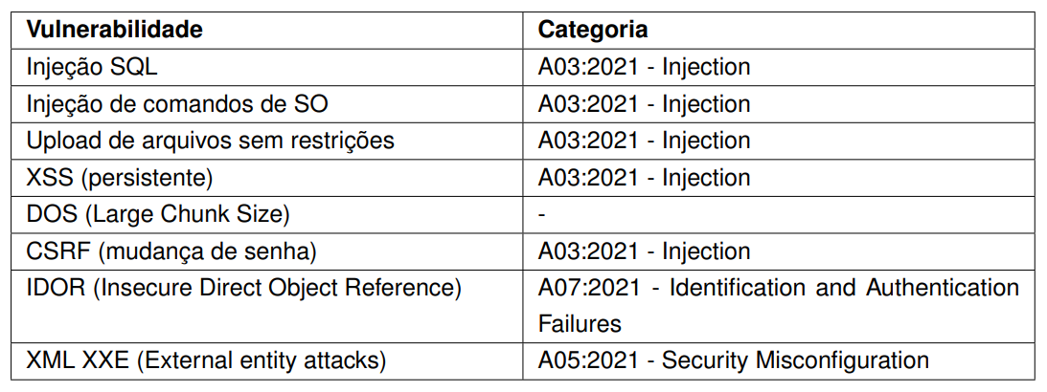
Análise de gravidade

Slide 31
Análise de vulnerabilidades no bWAPP
Acadêmico: Gustavo Henrique Stahl Müller
Professor: Fabrício Bortoluzzi
Disciplina de Segurança de Sistemas Computacionais

